Slide 1

ESPECIALIZACION EN INGENIERIA DE SOFTWARE
MODULO PATRONES DE DISEÑO DE SOFTWARE

Slide 2



Educación formal
Ingeniero de sistemas, Universidad Popular del Cesar sede Valledupar, Feb 2002 – Jun 2009. MsC en Ingeniería de Sistemas y Computación, Universidad Nacional de Colombia, Bogotá, Feb 2011 – Mar 2015 PhD Ciencia, Tecnologia e innovación, Urbe, Venezuela, Mayo 2024
EL DOCENTE
Formación complementaria
AWS Academy Graduate - AWS Academy Cloud Foundations, 2022 https://www.credly.com/go/p3Uwht36
Associate Cloud Engineer Path - Google Cloud Academy, 2022 https://www.cloudskillsboost.google/public_profiles/c7e7936c-3e37-4bad-b822-74d40c49d0db
Fundamentos De Programación Con Énfasis En Cloud Computing – AWS Academy y Misión Tic 2022
Google Cloud Computing Foundations – Google Academy, 2022
Aplicación de cloud: retos y oportunidades de mejora para las empresas de software gestionando la computación en la nube – Fedesoft, 2023 Desarrollo De Aplicaciones Web En Angular, Para El Nivel Frontend – Universidad EAFIT, 2023 Microsoft Scrum Foundations – Intelligent Training - MinTic , 2023
JAIRO FRANCISCO
SEOANES LEON
jairoseoanes@unicesar.edu.co
(300) 600 06 70
Experiencia profesional
Docente Universitario, Universidad Popular del Cesar sede Valledupar, marzo del 2013. Técnico de Sistemas Grado 11, Rama judicial Seccional Cesar, SRPA Valledupar, Junio del 2009

Slide 3
MODULO DE PATRONES DE DISEÑO DE SOFTWARE
Unidad 1
Fundamentos avanzados de diseño orientado a objetos
Unidad 2
Patrones de diseño creacionales
Unidad 3
Patrones de diseño estructurales
Unidad 5
Antipatrones y refactorizacion
Unidad 4
Patrones de diseño de comportamiento
Cierre Curso

Slide 4
MODULO DE PATRONES DE DISEÑO DE SOFTWARE
Unidad 1
Fundamentos avanzados de diseño orientado a objetos
Unidad 2
Patrones de diseño creacionales
Unidad 3
Patrones de Diseño Estructurales
Unidad 5
Antipátrones y refactorización
Unidad 4
Patrones de Diseño de Comportamiento
Cierre Curso

Slide 5
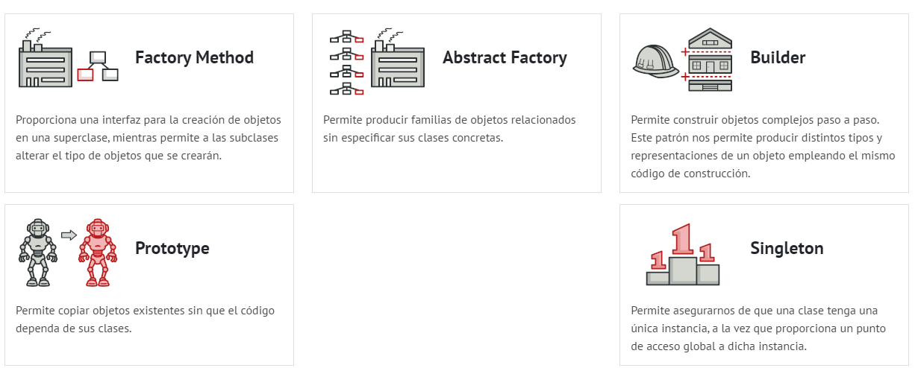
MODULO DE PATRONES DE DISEÑO DE SOFTWARE
Unidad 2. Patrones de diseño creacionales
2.1 Factory Method
2.2 Abstract Factory
2.3 Singleton
2.4 Builder
2.5 Prototype
2.6 Inyeccion de dependencias
2.7 Uso de patrones en Spring y otros frameworks

Slide 6

UNIDAD 3. PATRONES CREACIONALES - MODULO DE PATRONES DE DISEÑO DE SOFTWARE
Patrones creacionales - Generales
Los patrones de diseño creacionales se enfocan en los mecanismos de creación de objetos.
Su propósito principal es abstraer el proceso de instanciación, proporcionando flexibilidad en la decisión de qué objetos crear, cómo crearlos y cuándo crearlos.
Clase objeto = new Clase();
Razones para que los objetos se creen de forma controlada
Necesidad de existencia de una sola instancia de un tipo de clase
No se sabe que tipo de objeto requiero utilizar hasta en tiempo de ejecución
La dificultad es todavía mayor cuando hay que construir objetos compuestos cuyos componentes pueden instanciarse mediante clases diferentes.

Slide 7
UNIDAD 3. PATRONES CREACIONALES - MODULO DE PATRONES DE DISEÑO DE SOFTWARE
Patrones creacionales – Principios fundamentales
Encapsulación de la creación:
Separan la lógica de creación del uso de objetos. Promueve baja dependencia entre las clases, lo cual facilita la extensión y el mantenimiento del sistema.
Resuelven el problema de cómo crear objetos de manera que se logre una arquitectura flexible, reutilizable y mantenible
Flexibilidad compositiva:
Permiten cambiar las clases concretas sin modificar el código cliente
Reutilización de código:
Evitan la duplicación del código de instanciación en distintas partes del sistema, promoviendo así la reutilización de componentes y la reducción de errores
Facilitan el cumplimiento de principios SOLID
SRP
Al delegar la creación de objetos a una clase específica.
OCP
Es fácil agregar nuevas formas de crear objetos sin modificar las clases existentes.
DIP
Facilitan la inyección de dependencias sin acoplarse a implementaciones concretas.
Desacoplamiento:
Reducen las dependencias entre componentes
Interoperabilidad con frameworks:
Muchos frameworks modernos como Spring, Hibernate o Angular internamente usan y facilitan el uso de patrones creacionales.

Slide 8
UNIDAD 3. PATRONES CREACIONALES - MODULO DE PATRONES DE DISEÑO DE SOFTWARE
Patrones creacionales – Factory Method
El patrón Factory Method define una interfaz para crear objetos, pero permite a las subclases decidir qué clase instanciar. Este patrón delega la responsabilidad de instanciación a las subclases, promoviendo el principio de inversión de dependencias.
Problemas que Resuelve
Alto acoplamiento entre clases y sus dependencias concretas (uso excesivo de new).
Dificultad para cambiar la lógica de creación de objetos sin modificar clases existentes.
Violación del principio de abierto/cerrado (OCP): el sistema no puede ser extendido sin modificar código fuente.
Necesidad de crear familias de objetos relacionados sin conocer sus clases concretas.
Contexto
Cuando una clase no debería depender de clases concretas para crear objetos porque la clase que debe crear puede variar en subclases o en tiempo de ejecución. Sin usar un Factory Method, el código cliente queda acoplado a clases concretas y se vuelve difícil de extender o reutilizar.

Slide 9
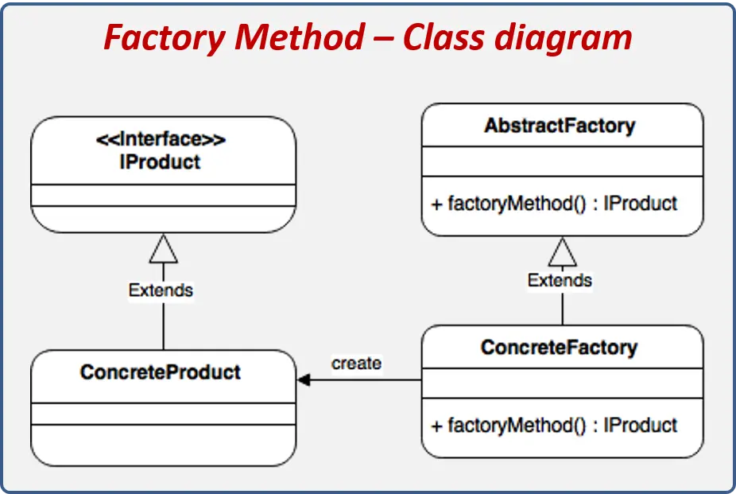
UNIDAD 3. PATRONES CREACIONALES - MODULO DE PATRONES DE DISEÑO DE SOFTWARE
Patrones creacionales – Factory Method
IProduct: forma abstracta del objeto que de desea crear, define la estructura que tendrá el objeto creado
AbstractFactory: puede ser opcional, define el comportamiento por default de los ConcreteFactory
ConcreteProduct: representa una implementación concreta de IProduct
ConcreteFactory: representa una fabrica concreta, utilizada para la creación de los ConcreteProduct. Implementa el comportamiento básico del AbstractFactory.
COMPONENTES

Slide 10
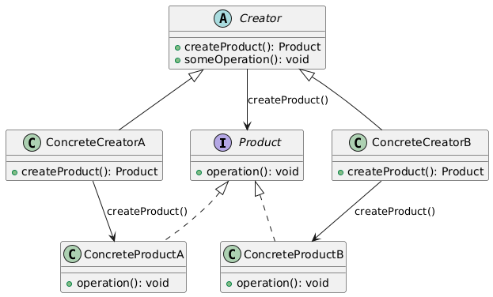
UNIDAD 3. PATRONES CREACIONALES - MODULO DE PATRONES DE DISEÑO DE SOFTWARE
Patrones creacionales – Factory Method
Cuándo Utilizar Factory Method
No conoces por adelantado las clases exactas de los objetos que debes crear
Delegar la responsabilidad de creación de objetos a subclases
Permitir la extensión del sistema mediante nuevas implementaciones sin modificar el código base
Seguir el principio de inversión de dependencias, inyectando abstracciones en lugar de implementaciones concretas
Casos de Uso Comunes y Realistas
Frameworks que permiten extender componentes (p. ej. GUIs que permiten nuevas ventanas, vistas o widgets)..
Sistemas donde el tipo de objeto a crear depende de configuración o parámetros (plugins).
Construcción de objetos con variantes según plataforma (Windows/Mac/Linux) o contexto (modo test/producción).

Slide 11
UNIDAD 3. PATRONES CREACIONALES - MODULO DE PATRONES DE DISEÑO DE SOFTWARE
Patrones creacionales – Factory Method
✅ Ventajas
Desacopla la creación de objetos del código que los utiliza.
Facilita el uso de polimorfismo, permitiendo instanciar objetos concretos sin conocer sus clases.
Cumple con el principio SRP: cada clase tiene una responsabilidad bien definida.
Favorece la extensión del sistema sin necesidad de modificar código existente (OCP).
❌ Desventajas
Mayor número de clases en el sistema, ya que cada tipo de producto requiere una subclase creadora.
Puede introducir complejidad innecesaria si la lógica de creación no varía mucho o si solo hay un tipo de producto.
En algunos casos, puede dificultar el debugging y trazabilidad al abstraer demasiado el proceso de instanciación.

Slide 12
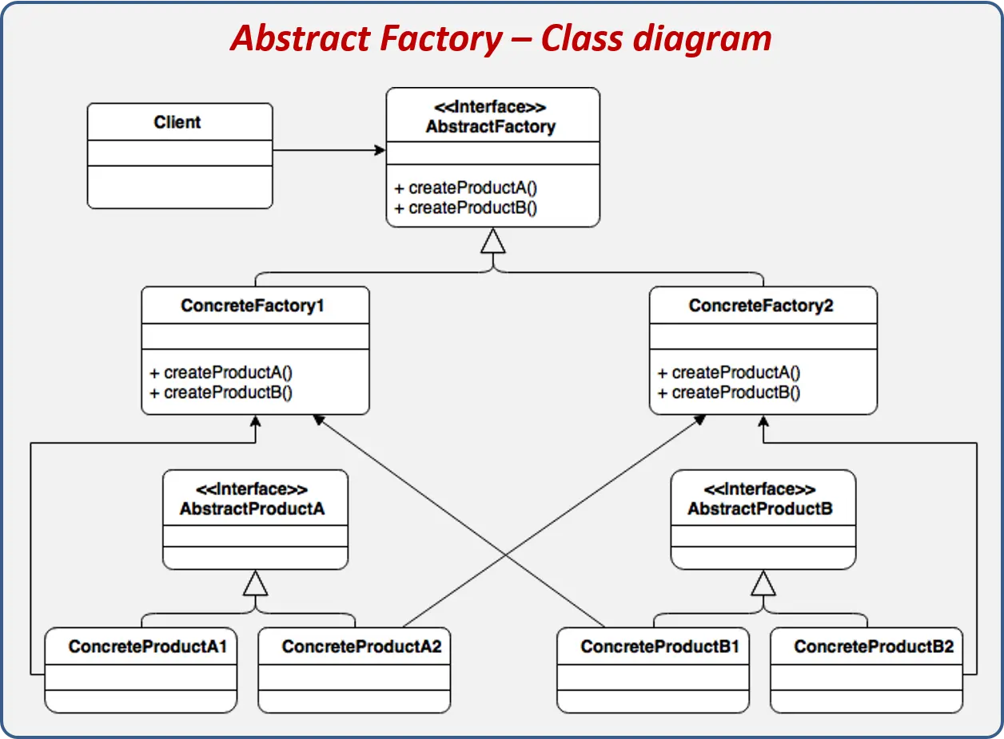
UNIDAD 3. PATRONES CREACIONALES - MODULO DE PATRONES DE DISEÑO DE SOFTWARE
Patrones creacionales – Abstract Factory
El patrón Abstract Factory proporciona una interfaz para crear familias de objetos relacionados sin especificar sus clases concretas. Este patrón es especialmente útil cuando el sistema debe ser independiente de cómo se crean, componen y representan sus productos.
PROBLEMAS QUE RESULVE
Evita la dependencia directa de clases concretas, promoviendo bajo acoplamiento.
Permite mantener la consistencia entre múltiples objetos relacionados.
Facilita la sustitución de familias de productos completas (por ejemplo, cambiar temas visuales o estilos de UI) sin modificar el código cliente.
Resuelve el problema de instanciación cuando hay familias de objetos interdependientes.

Slide 13
UNIDAD 3. PATRONES CREACIONALES - MODULO DE PATRONES DE DISEÑO DE SOFTWARE
Patrones creacionales – Abstract Factory
Client: Quien dispara la ejecución del patrón.
AbstractProduct (A, B): Interfaces que definen la estructura de los objetos para crear familias.
ConcreteProduct (A, B): Clases que heredan de AbstractProduct con el fin de implementar familias de objetos concretos.
AbstractFactory: Define la estructura de las fábricas y deben proporcionar un método para cada clase de la familia
ConcreteFactory: Representan las fábricas concretas que servirán para crear las instancias de todas las clases de la familia. En esta clase debe existir un método para crear cada una de las clases de la familia.

Slide 14
UNIDAD 3. PATRONES CREACIONALES - MODULO DE PATRONES DE DISEÑO DE SOFTWARE
Patrones creacionales – Abstract Factory
Cuando Utilizar Abstract Factory
El sistema debe ser independiente de cómo se crean, componen y representan sus productos.
Se necesita trabajar con familias de productos relacionados que deben ser utilizados juntos (por ejemplo, GUI multiplataforma, temas de una aplicación, servicios REST vs SOAP).
Deseas encapsular la creación lógica de múltiples objetos.
Quieres aplicar el principio de inversión de dependencias (DIP), programando contra interfaces en lugar de implementaciones.

Slide 15
UNIDAD 3. PATRONES CREACIONALES - MODULO DE PATRONES DE DISEÑO DE SOFTWARE
Patrones creacionales – Abstract Factory
Cuando Utilizar Abstract Factory
El sistema debe ser independiente de cómo se crean, componen y representan sus productos.
Se necesita trabajar con familias de productos relacionados que deben ser utilizados juntos (por ejemplo, GUI multiplataforma, temas de una aplicación, servicios REST vs SOAP).
Deseas encapsular la creación lógica de múltiples objetos.
Quieres aplicar el principio de inversión de dependencias (DIP), programando contra interfaces en lugar de implementaciones.

Slide 16
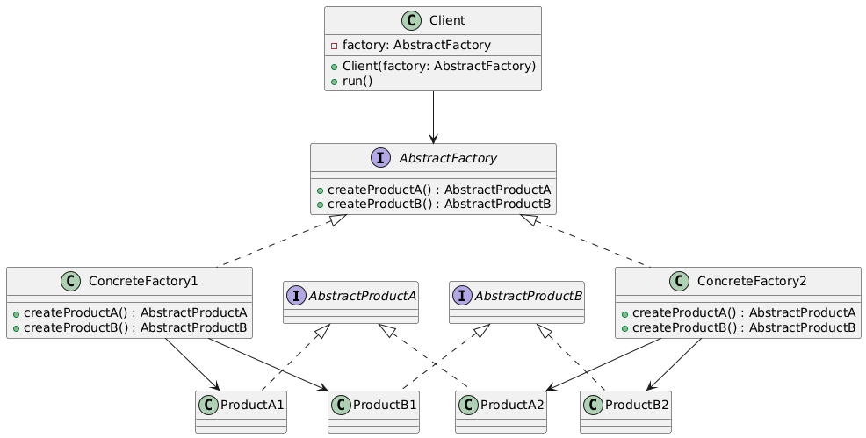
UNIDAD 3. PATRONES CREACIONALES - MODULO DE PATRONES DE DISEÑO DE SOFTWARE
Patrones creacionales – Abstract Factory
Casos de uso comunes
Interfaces gráficas de usuario (GUI)
Swing, JavaFX o Android permiten cambiar el aspecto completo (Dark/Light Theme) usando diferentes fábricas para crear botones, campos de texto y ventanas.
Aplicaciones multiplataforma (Windows, Linux, macOS)
Cada sistema puede tener una implementación distinta de ventanas, botones o controles.
Sistemas de persistencia
Crear DAOs o repositorios distintos para diferentes motores (MySQL, PostgreSQL, MongoDB), sin cambiar el código de negocio.
Aplicaciones e-commerce con canales de pago múltiplesCrear fábricas para PayPal, Stripe o tarjetas, que producen objetos relacionados como autorizadores, capturadores y notificadores.
Frameworks que permiten plug-ins intercambiablesDonde se requiere que un conjunto completo de componentes sea reemplazado dinámicamente por una variante distinta pero coherente.

Slide 17
UNIDAD 3. PATRONES CREACIONALES - MODULO DE PATRONES DE DISEÑO DE SOFTWARE
Patrones creacionales – Abstract Factory
Ventajas:
✅ Bajo acoplamiento entre código cliente y clases concretas.
✅ Consistencia entre productos relacionados, evitando errores de combinación.
✅ Facilita la sustitución de familias de productos.
✅ Cumple con principios SOLID: especialmente OCP (cerrado para modificación) y DIP (inversión de dependencias).
Desventajas:
❌ Puede incrementar la complejidad del diseño, especialmente si se abusa cuando no se requieren familias de productos.
❌ Añade múltiples interfaces y clases que pueden parecer innecesarias en sistemas pequeños.
❌ Difícil extender con nuevas clases de producto, ya que hay que modificar todas las fábricas.

Slide 18
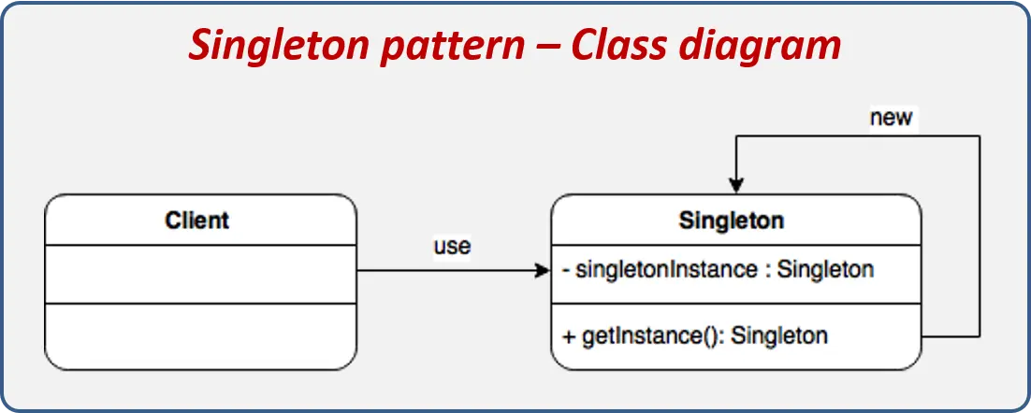
UNIDAD 3. PATRONES CREACIONALES - MODULO DE PATRONES DE DISEÑO DE SOFTWARE
Patrones creacionales – Singleton
El patrón Singleton garantiza que una clase tenga una única instancia y proporciona un punto global de acceso a ella.
En arquitecturas modernas presenta desafíos significativos relacionados con testing, concurrencia y principios SOLID.
PROBLEMAS QUE RESUELVE
Gestión de recursos compartidos:
Evita la creación redundante de objetos costosos (como conexiones a bases de datos, gestores de configuración, o caches), garantizando una instancia única.
Consistencia del estado global:
Asegura que distintos componentes del sistema accedan al mismo estado compartido sin duplicación.
Control de acceso centralizado:
Proporciona un único punto de coordinación y control para operaciones distribuidas o concurrencia.

Slide 19
UNIDAD 3. PATRONES CREACIONALES - MODULO DE PATRONES DE DISEÑO DE SOFTWARE
Patrones creacionales – Singleton
Client:
Componente en el cual se desea obtener la instancia de la clase Singleton
Singleton:
Clase que implementa el patrón singleton. De ella solo se permitirá la creación de una única instancia.
Este patrón encapsula la lógica para crear y mantener una sola instancia, gestionando así el ciclo de vida del objeto a lo largo de toda la aplicación.

Slide 20
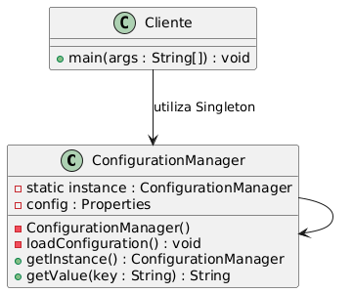
UNIDAD 3. PATRONES CREACIONALES - MODULO DE PATRONES DE DISEÑO DE SOFTWARE
Patrones creacionales – Singleton
Casos de uso comunes (ajustados a la realidad)
Logging: Un sistema de logs debe escribir en una única fuente (archivo, consola, etc.). Usar un Singleton evita múltiples instancias y garantiza la consistencia del log.
Gestor de configuración (config manager): Las aplicaciones cargan parámetros desde un archivo .properties o desde variables de entorno. El Singleton asegura que la configuración se lee una vez y se reutiliza.
Pool de conexiones: En sistemas que acceden a una base de datos, un Singleton gestiona el pool de conexiones, evitando múltiples creaciones costosas.
Cache global: Servicios distribuidos como microservicios pueden usar un Singleton para mantener una cache local de respuestas recientes o tokens de autenticación.
Gestor de contexto en frameworks: Frameworks como Spring mantienen un ApplicationContext que es instanciado una vez, funcionando como un Singleton centralizado.

Slide 21
UNIDAD 3. PATRONES CREACIONALES - MODULO DE PATRONES DE DISEÑO DE SOFTWARE
Patrones creacionales – Singleton
Ventajas
✅ Control de acceso centralizado: Permite controlar desde un único punto las operaciones críticas o compartidas.
✅ Reducción de consumo de memoria: Solo se crea una instancia, evitando la duplicación de objetos pesados.
✅ Mejor integración con arquitecturas globales: Útil para servicios compartidos como autenticación, logs o métricas.
✅ Fácil acceso global: Cualquier clase puede acceder a la instancia, facilitando la integración.
Desventajas:
❌ Oculta dependencias: Su acceso global puede romper el principio de DIP y dificultar la prueba unitaria.
❌ Problemas con pruebas (testing): Introduce estado global, lo que puede generar efectos secundarios en pruebas concurrentes o secuenciales.
❌ Difícil de escalar en entornos distribuidos: En sistemas multi-node, cada nodo podría tener su propia instancia local, rompiendo la unicidad.
❌ Dificulta la extensibilidad: Al ser final o tener constructores privados, el Singleton es difícil de extender o reutilizar por herencia.
❌ Violación del principio de responsabilidad única (SRP): La clase Singleton maneja su lógica y además controla su instancia, violando el SRP de SOLID.

Slide 22
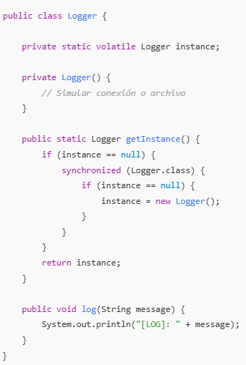
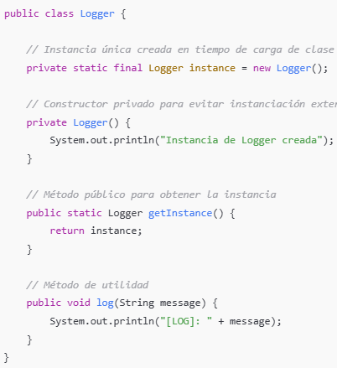
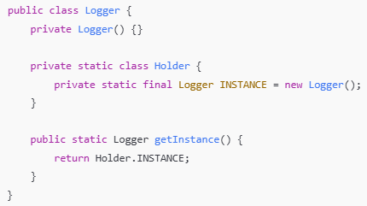
UNIDAD 3. PATRONES CREACIONALES - MODULO DE PATRONES DE DISEÑO DE SOFTWARE
Patrones creacionales – Singleton
Buenas prácticas para uso avanzado
inicialización perezosa (lazy) y segura para hilos
inicialización temprana
Initialization-on-demand holder idiom, es thread-safe
Inicialización de clases en la JVM

Slide 23
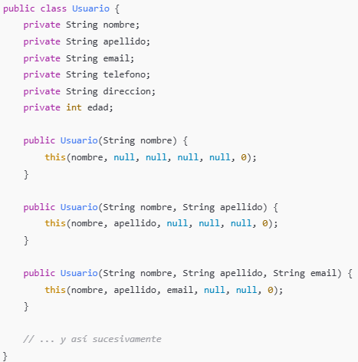
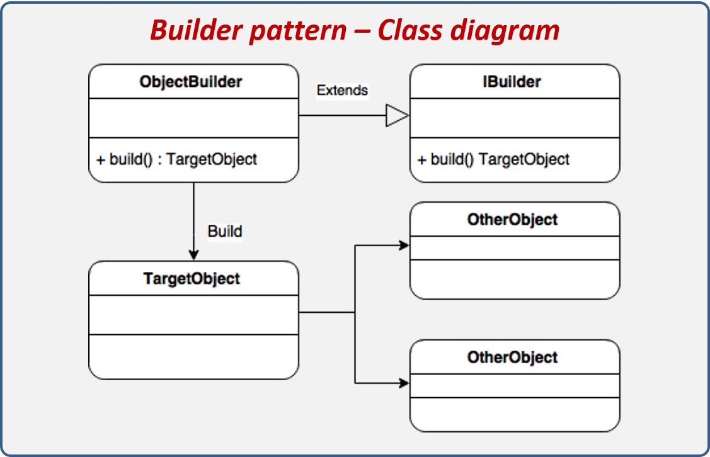
UNIDAD 3. PATRONES CREACIONALES - MODULO DE PATRONES DE DISEÑO DE SOFTWARE
Patrones creacionales – Builder
El patrón Builder separa la construcción de objetos complejos de su representación, permitiendo crear diferentes representaciones usando el mismo proceso de construcción
PROBLEMAS QUE RESUELVE
Constructores con demasiados parámetros (problema del "telescoping constructor").
Configuraciones opcionales para un objeto.
Objetos inmutables con muchas propiedades.
Variantes de representación con diferentes configuraciones, pero mismo proceso de construcción.
Encapsular la lógica de construcción de un objeto complejo, permitiendo una flexibilidad total en su configuración, sin obligar a tener constructores con muchos parámetros o múltiples sobrecargas.

Slide 24
UNIDAD 3. PATRONES CREACIONALES - MODULO DE PATRONES DE DISEÑO DE SOFTWARE
Patrones creacionales – Builder
IBuilder: Componente opcional, especifica una interface común que tendrán todos los Builder, puede ser una interface que defina únicamente el método build.
ObjectBuilder: Implementación de IBuilder, es la clase que utilizaremos para crear los TarjetObjet. Como regla general todos los métodos de esta clase retornan a si mismo con la finalidad de agilizar la creación, esta clase por lo general es creada como una clase interna del TargetObject.
TarjetObjet: Representa el objeto que deseamos crear mediante el ObjectBuilder, ésta puede ser una clase simple o puede ser una clase muy compleja que tenga dentro más objetos.
OtherObjets: Representa los posibles objetos que deberán ser creados cuando el TarjetObject sea construido por el ObjectBuilder. Son objetos que hacen parte del TarjetObject

Slide 25
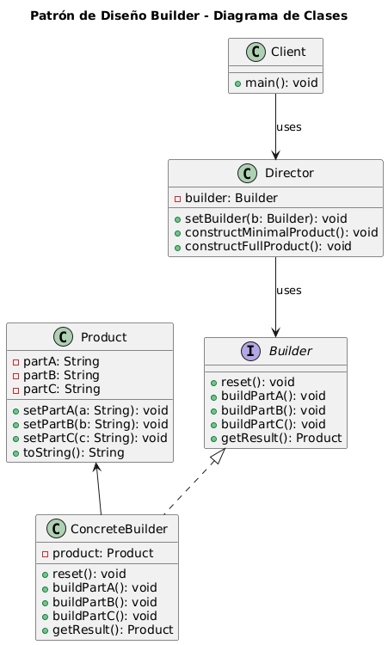
UNIDAD 3. PATRONES CREACIONALES - MODULO DE PATRONES DE DISEÑO DE SOFTWARE
Patrones creacionales – Builder
CASOS DE USO REALES
Construcción de configuraciones complejas: configuración de clientes HTTP, conexiones de base de datos, clientes de APIs.
Creación de UIs: construir componentes con múltiples atributos opcionales (color, tamaño, fuente, etc.).
Generación de documentos o reportes: donde el contenido es el mismo, pero las representaciones cambian (HTML, PDF, JSON).
ORMs: objetos entidad con múltiples atributos opcionales.
APIs de construcción de solicitudes: por ejemplo, Request.Builder en OkHttp, StringBuilder, o DocumentBuilder en Java XML.

Slide 26
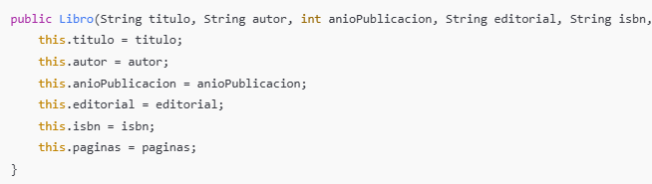
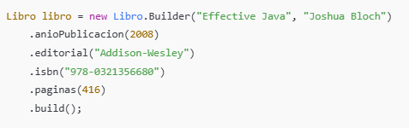
UNIDAD 3. PATRONES CREACIONALES - MODULO DE PATRONES DE DISEÑO DE SOFTWARE
Patrones creacionales – Builder
✅ Ventajas
✔ Mejora la legibilidad y mantenimiento: Al evitar constructores con muchos parámetros.
✔ Soporta inmutabilidad: Ya que el objeto final puede no exponer setters.
✔ Permite validaciones durante la construcción: Puedes aplicar lógica antes de finalizar el objeto.
✔ Fomenta reutilización y desacoplamiento: Separa el cómo del qué.
✔ Variantes de producto sin alterar el cliente: Se puede cambiar el builder sin cambiar el cliente.
Lectura más clara.
Solo se construyen los campos que el cliente necesita.
Inmutabilidad del objeto final (Objetoo no tiene setters).
Evitamos errores por orden incorrecto de parámetros.
❌ Desventajas
❗ Aumento en el número de clases: Requiere crear muchas clases para cada variante.
❗ Complejidad innecesaria para objetos simples: Si el objeto no es complejo, puede sobre ingenierizarse.
❗ Posible sobrecarga si hay muchas variantes: Se pueden multiplicar las combinaciones.

Slide 27
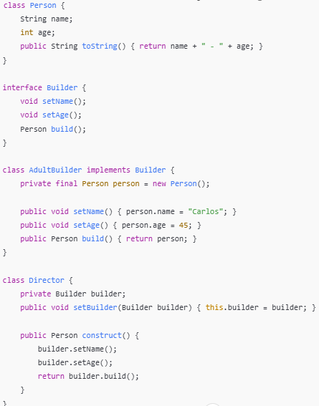
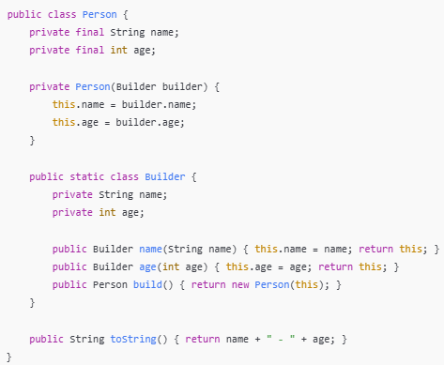
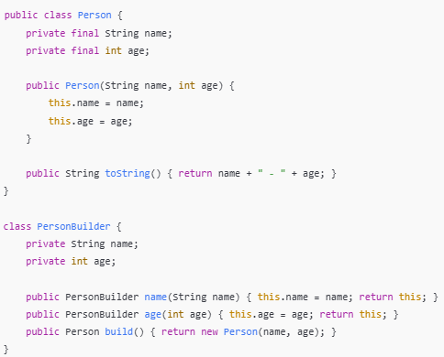
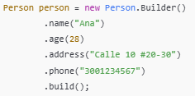
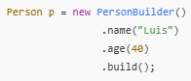
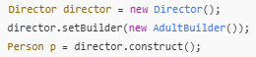
UNIDAD 3. PATRONES CREACIONALES - MODULO DE PATRONES DE DISEÑO DE SOFTWARE
Patrones creacionales – Builder
Builder con clase interna
Builder separado
Builder con director

Slide 28
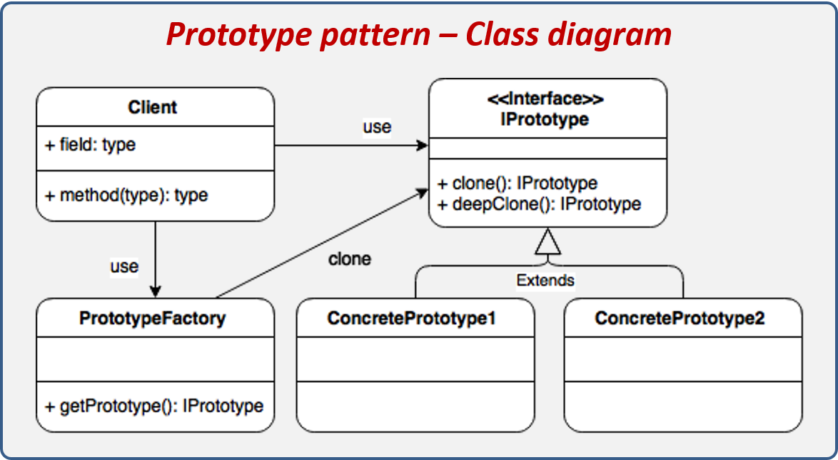
UNIDAD 3. PATRONES CREACIONALES - MODULO DE PATRONES DE DISEÑO DE SOFTWARE
Patrones creacionales – Prototype
El Patrón Prototipo tiene como objetivo crear nuevos objetos copiando (clonando) instancias existentes, en lugar de crearlos desde cero (con new).
Estas instancias llamadas prototipos disponen de la capacidad de clonación.
PROBLEMAS QUE RESUELVE
Evitar instanciaciones costosas: Cuando crear un objeto desde cero es costoso en tiempo o recursos.
Evitar dependencias con clases concretas: Permite al cliente trabajar con interfaces en lugar de usar new.
Crear familias de objetos con configuraciones similares.
Clonar objetos con estructuras complejas (gráficos, árboles, configuraciones, etc.).

Slide 29
UNIDAD 3. PATRONES CREACIONALES - MODULO DE PATRONES DE DISEÑO DE SOFTWARE
Patrones creacionales – Prototype
IPrototype: Interface que define el comportamiento del prototipo, debe contar por lo menos con alguno de los dos tipos de clonación, superficial (clone) o profunda(deepClone)
Client: Componente que interactúa con los prototipos.
PrototypeFactory: Mantiene el cache de los prototipos existentes, y permite para crear clonaciones de los mismos.
ConcretePrototype: Implementaciones concretas de IPrototype los cuales podrán ser clonados.

Slide 30
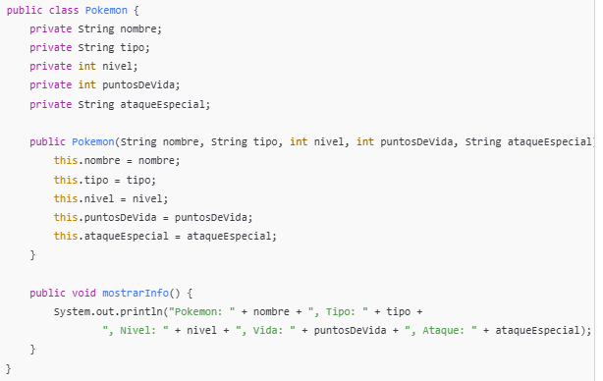
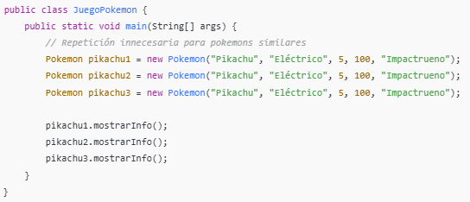
UNIDAD 3. PATRONES CREACIONALES - MODULO DE PATRONES DE DISEÑO DE SOFTWARE
Patrones creacionales – Prototype
Problemas detectados:
🚫 Repetición de lógica para crear múltiples Pokémons similares.
🚫 Si cambia el formato del Pikachu inicial (ej. vida = 120), hay que cambiarlo en todos los lugares manualmente.
🚫 Escalabilidad limitada si agregamos más tipos de Pokémon con variaciones mínimas.

Slide 31
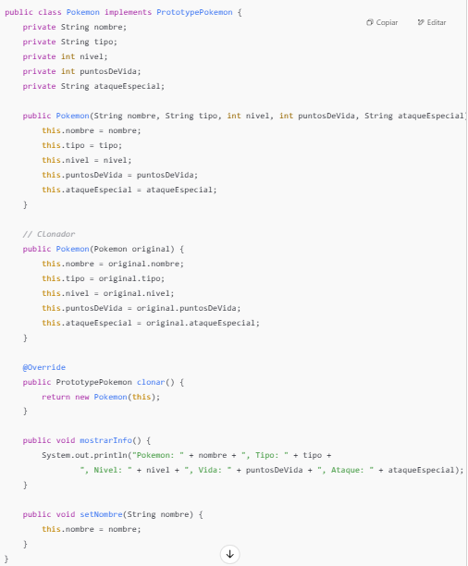
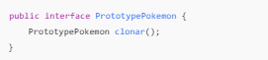
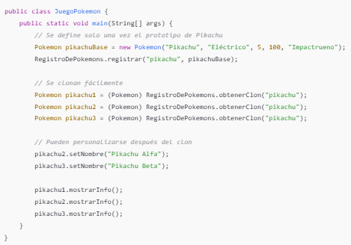
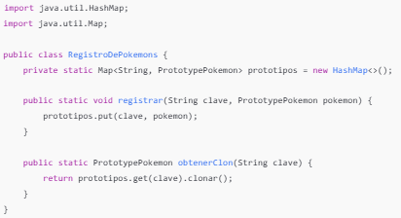
UNIDAD 3. PATRONES CREACIONALES - MODULO DE PATRONES DE DISEÑO DE SOFTWARE
Patrones creacionales – Prototype
✔ Reutilización: No se repite lógica al crear objetos similares.
✔ Facilidad de mantenimiento: Cambiar el "modelo base" en un solo lugar afecta a todos los clones futuros.
✔ Bajo costo: No requiere construcción pesada desde cero para cada instancia.
✔ Flexible: Puedes clonar y luego personalizar cada clon fácilmente.

Slide 32
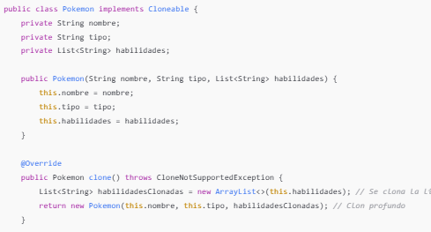
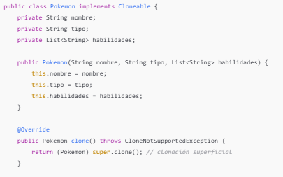
UNIDAD 3. PATRONES CREACIONALES - MODULO DE PATRONES DE DISEÑO DE SOFTWARE
Patrones creacionales – Prototype
Clonación superficial:
Se crea una copia del objeto principal, pero todos los objetos internos no se clonan. Si no que son compartidos.
Clonación profunda:
Se realiza una copia idéntica del prototipo, incluyendo todos los objetos que este contenga
Cada Objeto interno también clonado y no compartido.
Las referencias internas (como listas, arrays, u otros objetos) siguen apuntando a las mismas instancias que el original.

Slide 33
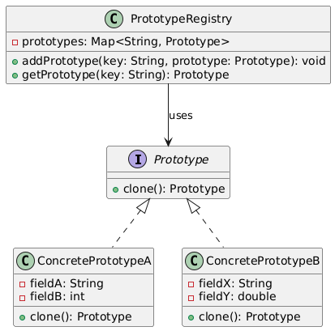
UNIDAD 3. PATRONES CREACIONALES - MODULO DE PATRONES DE DISEÑO DE SOFTWARE
Patrones creacionales – Prototype
CUÁNDO IMPLEMENTARLO
Crear un objeto es costoso (cálculos pesados, consultas, I/O).
Necesitas crear múltiples objetos similares.
Quieres mantener la lógica de creación fuera del cliente.
Necesitas independencia de clases concretas en tiempo de ejecución.
Necesitas clonar estructuras de datos complejas.

Slide 34
UNIDAD 3. PATRONES CREACIONALES - MODULO DE PATRONES DE DISEÑO DE SOFTWARE
Patrones creacionales – Prototype
Ventajas
✅ Desacopla de las clases concretas. El cliente no necesita saber la clase exacta. Solo usa clone().
✅ Creación eficiente de objetos. Muy útil para evitar procesos costosos de creación.
✅ Permite la clonación de estructuras complejas. Ideal para grafos, árboles, configuraciones anidadas.
✅ Compatible con el registro de prototipos. Puedes registrar prototipos y clonarlos dinámicamente.
Desventajas
❌ Clonación superficial vs profunda: Java por defecto usa clonación superficial (Object.clone()), y puede ser problemático si hay referencias mutables.
❌ Mantenimiento de lógica de clonación. Cada clase debe implementar su propia lógica de clone(), lo cual puede ser complejo.
❌ Manejo de errores. El uso de Cloneable y Object.clone() puede ser frágil si no se implementa correctamente.
❌ No compatible con todas las estructuras: Algunos objetos no son clonables por naturaleza (e.g., objetos que dependen de recursos únicos).

Slide 35
UNIDAD 3. PATRONES CREACIONALES - MODULO DE PATRONES DE DISEÑO DE SOFTWARE
Patrones creacionales – Prototype
Beneficios obtenidos con Prototype
Problema original
Solución con Prototype
Creación costosa en cada instancia
Se clona un prototipo ya configurado
Centralización de lógica en la clase prototipo
Repetición de lógica
Acoplamiento a clases concretas
Cliente accede mediante el registro dinámico
Agregar nuevos tipos no afecta al cliente
Difícil mantenimiento

Slide 36
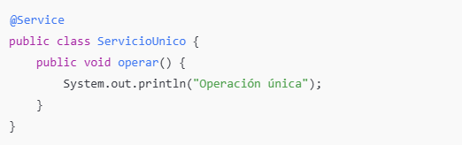
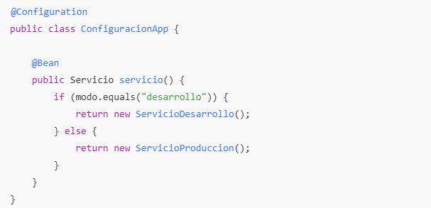
UNIDAD 3. PATRONES CREACIONALES - MODULO DE PATRONES DE DISEÑO DE SOFTWARE
Patrones creacionales – Integración con frameworks
SpringBoot
✅ Singleton
Uso:
Todos los beans Spring por defecto son Singletons.
Permite que haya una única instancia gestionada por el IoC container.
✅ Factory Method
Uso típico:
En la creación de beans personalizados.
También se usa cuando implementas lógicas de negocio que cambian el tipo de objeto retornado en tiempo de ejecución.
@Configuration Actúa como la clase fábrica concreta
@Bean Actúa como el método fábrica, Spring lo registra en su contenedor de IoC.
@Service, @Component, @Repository, @Controller
(singleton por defecto)

Slide 37
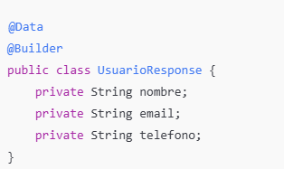
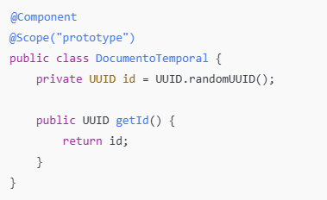
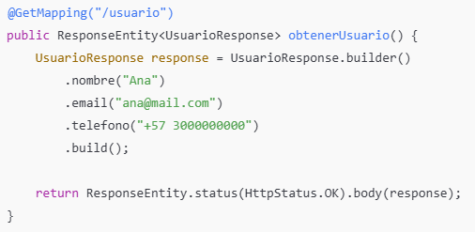
UNIDAD 3. PATRONES CREACIONALES - MODULO DE PATRONES DE DISEÑO DE SOFTWARE
Patrones creacionales – Integración con frameworks
SpringBoot
✅ Builder
Uso típico:
Cuando necesitas crear objetos con múltiples parámetros opcionales (por ejemplo, DTOs, respuestas de API).
✅ Prototype
Uso típico:
Cuando se requiere clonar objetos complejos configurados.
En Spring, se puede definir el scope como @Scope("prototype") para que se cree una nueva instancia en cada solicitud.
Usa Lombok con @Builder.
(controladores, servicios o integraciones REST para construir objetos de salida o entrada)
DTOs en servicios REST, Kafka, bases de datos, etc

Slide 38
UNIDAD 3. PATRONES CREACIONALES - MODULO DE PATRONES DE DISEÑO DE SOFTWARE
Patrones creacionales – Integración con Arquitecturas
Integración con Arquitecturas
Microservicios
Hexagonal / Ports and Adapters
Clean Architecture
Singleton para servicios sin estado (por defecto).
Factory para separar implementación de puertos (interfaces).
Patrón Builder para construir DTOs y respuestas de manera ordenada.
Prototype o Builder para objetos que se construyen en tiempo de solicitud (por ejemplo, DTOs complejos, validaciones).
Builder para mapear modelos entre capas (adapter ↔ domain).
Factory Method para crear instancias de casos de uso o estrategias.
Abstract Factory si se necesita seleccionar familias completas de implementaciones en tiempo de ejecución (por ejemplo, varias bases de datos o servicios externos).
Singleton para clases de infraestructura compartidas
Factory para seleccionar estrategias de integración (por ejemplo, REST, SOAP, Kafka, etc.).

Slide 39
UNIDAD 3. PATRONES CREACIONALES - MODULO DE PATRONES DE DISEÑO DE SOFTWARE
Patrón de diseño – Recursos
Libros:
“Patrones de diseño. Elementos de software orientado a objetos reutilizables”
Erich Gamma, Richard Helm, Ralph Johnson, John Vlissides
“Sumérgete en los patrones de diseño”
Alexander Shvets
“Introducción a los patrones de diseño. Un enfoque practico”
Oscar Blancharte
“Patrones de diseño en java. Los 23 modelos de diseño: descripción y soluciones ilustradas ” Lauren Debrauwer

Slide 40


